Slide 1
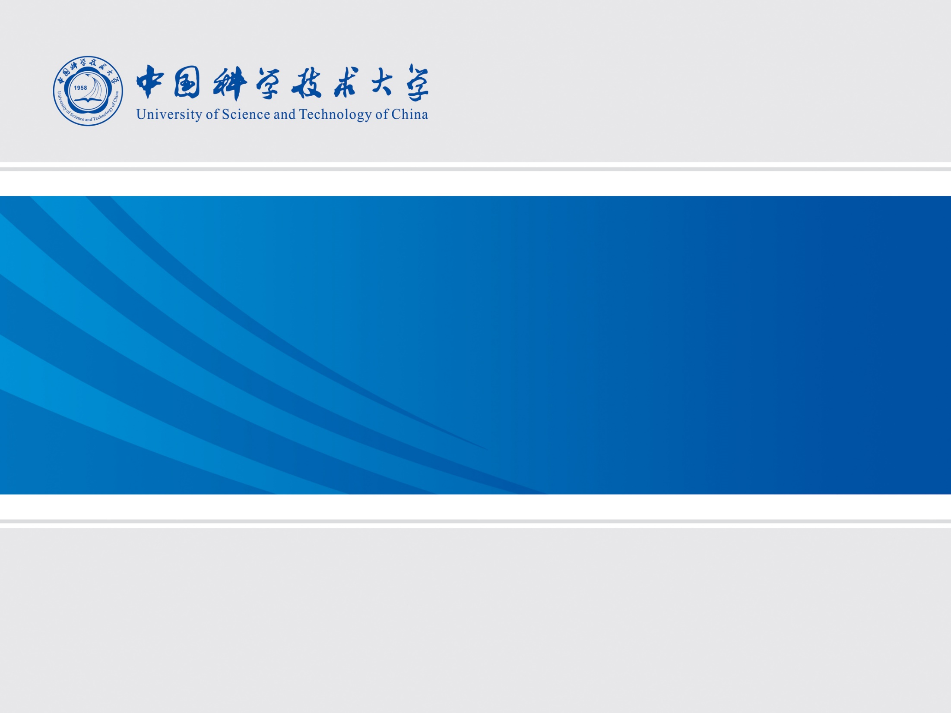
组会报告
2024年03月12日
叶昌庆

Slide 2
目录
1、空气芯线圈
2、磁芯线圈

Slide 3
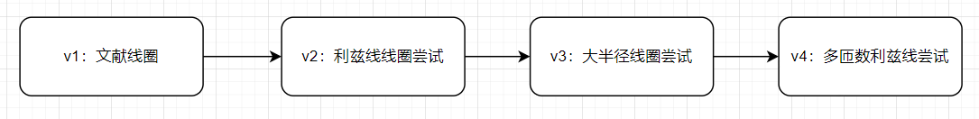
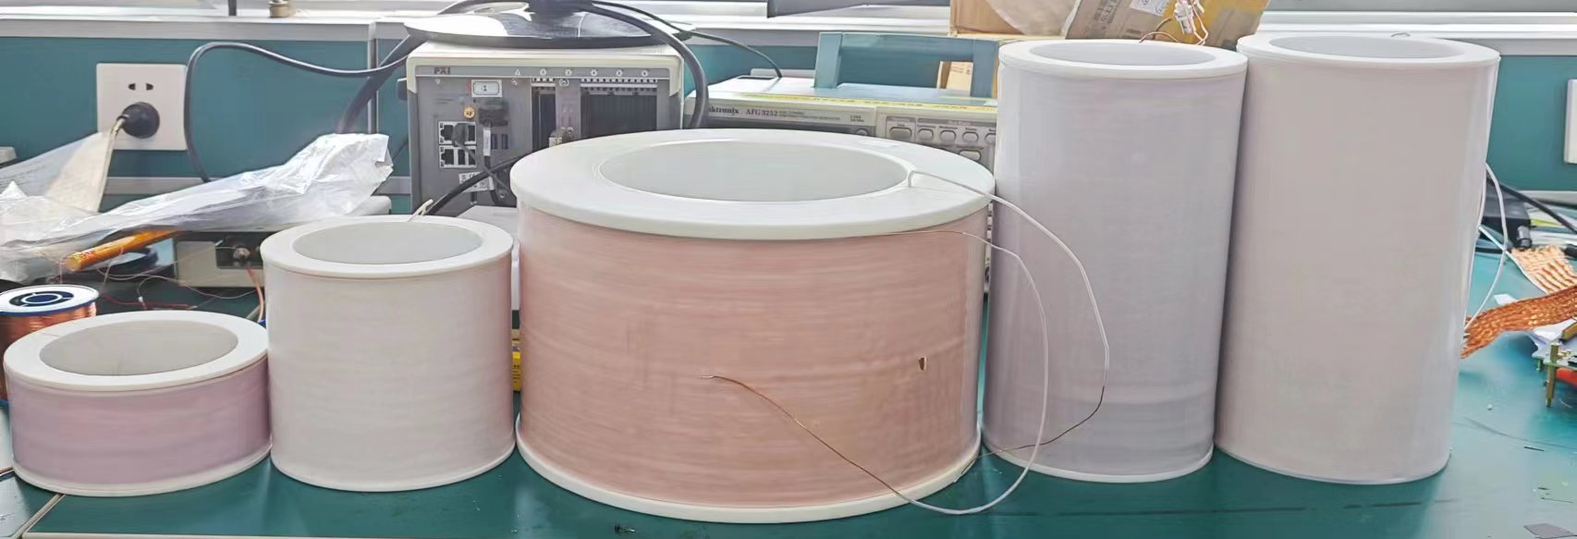
线圈编号
v1_1绕制参数：
• 绕线直径：0.13mm
• 绕制桩内径：108mm
• 绕制高度：57mm
• 匝数（单层匝数×层数）：288×15
• 层与层间距：0.75mm
• 重量：0.97kg
电学参数：
• L：2.2932E+00 H
• C：6.7127E-11 F
• a：1.4698E-09
• b：3.0389E+00
• Rdc：2.2254E+03 Ω
• fres：12.83kHz
v2绕制参数：
• 绕线直径：1.35mm（利兹线）
• 绕制桩内径：114mm
• 绕制高度：121mm
• 匝数（单层匝数×层数）：90×8
• 层与层间距：0.5mm
• 重量：2.80kg
电学参数：
• L：4.0602E-02 H
• C：2.0116E-10 F
• a：5.4575E-12
• b：2.8237E+00
• Rdc：6.0809E+00 Ω
• fres：55.69kHz
v3绕制参数：
• 绕线直径：0.6mm
• 绕制桩内径：200mm
• 绕制高度：150mm
• 匝数（单层匝数×层数）：250×50
• 层与层间距：0.25mm
• 重量：25.34kg
电学参数：
• L：2.7384E+01 H
• C：1.8572E-10 F
• a：9.2607E-06
• b：2.6859E+00
• Rdc：6.9602E+02 Ω
• fres：2.23kHz
V3.5绕制参数：
• 绕线直径：1.2mm
• 绕制桩内径：114mm
• 绕制高度：228.6mm
• 匝数（单层匝数×层数）：180×8
• 层与层间距：0.5mm
• 重量：5kg
电学参数：
• L：1.0267E-01 H
• C：3.2081E-10 F
• a：1.5528E-05
• b：1.7360E+00
• Rdc：8.6007E+00 Ω
• fres：27.73kHz
v4绕制参数：
• 绕线直径：1.35mm（利兹线）
• 绕制桩内径：114mm
• 绕制高度：242mm
• 匝数（单层匝数×层数）：180×8
• 层与层间距：0.5mm
• 重量：5kg
电学参数：
• L：1.0462E-01 H
• C：3.2250E-10 F
• a：1.0221E-10
• b：2.7204E+00
• Rdc：1.3171E+01 Ω
• fres：27.40kHz

Slide 4
V4方案一信噪比讨论
输入电压噪声：3.9 nV/√Hz
输入电流噪声：30 fA/√Hz
SNR：考虑电子学噪声
SNR’：不考虑电子学噪声
速度 | 1e-5c | 1e-4c | 1e-3c
SNR | 0.0782 | 0.8176 | 0.9879
SNR’ | 3.8466 | 9.1099 | 9.9468

Slide 5
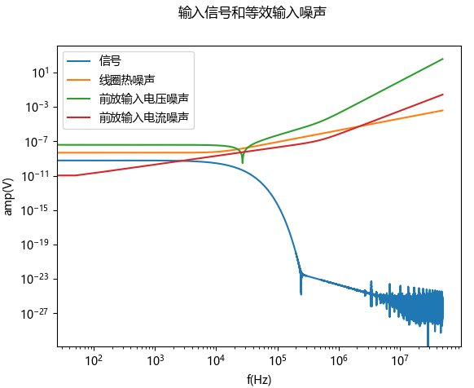
V4方案一信噪比讨论
1e-5c 情况下：
信号： 5.96e-10 V
线圈热噪声： 4.67e-09 V
前放输入电压噪声： 3. 90e-08 V
前放输入电流噪声： 3.95e-12 V
前放输入电压噪声比线圈热噪声大8.35倍，为了降低运放输入电压噪声的影响，有两种思路：
增加感应线圈匝数，缩小线圈横截面积，在保证信噪比的同时，使得线圈热噪声水平和前放输入电压噪声水平相当，电阻放大~70倍
降低前放输入电压噪声，下降~8.35倍，并联70极JFET，此时前方输入电流噪声预计为3.30e-11 V，与其他噪声相比仍是小量

Slide 6
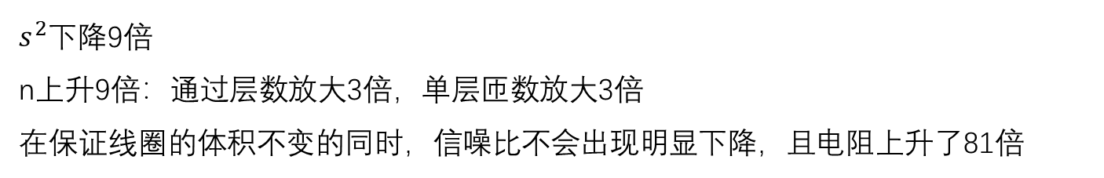
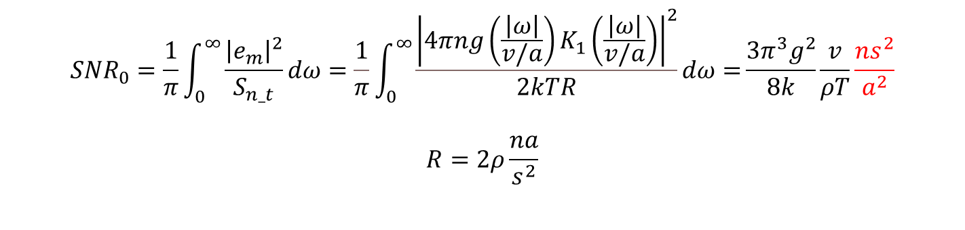
思路1
$${SNR}_{0}=\frac{1}{π}\int_{0}^{∞}{\frac{{\left|e_{m}\right|}^{2}}{S_{n_t}}dω}=\frac{1}{π}\int_{0}^{∞}{\frac{{\left|4πng\left(\frac{\left|ω\right|}{v/a}\right)K_{1}\left(\frac{\left|ω\right|}{v/a}\right)\right|}^{2}}{2kTR}dω=}\frac{3π^{3}g^{2}}{8k}\frac{v}{ρT}\frac{ns^{2}}{a^{2}}$$
$$R=2ρ\frac{na}{s^{2}}$$
  n：线圈匝数
  s：线圈绕线半径
  a：线圈半径
$s^{2}$下降9倍
n上升9倍：通过层数放大3倍，单层匝数放大3倍
在保证线圈的体积不变的同时，信噪比不会出现明显下降，且电阻上升了81倍

Slide 7
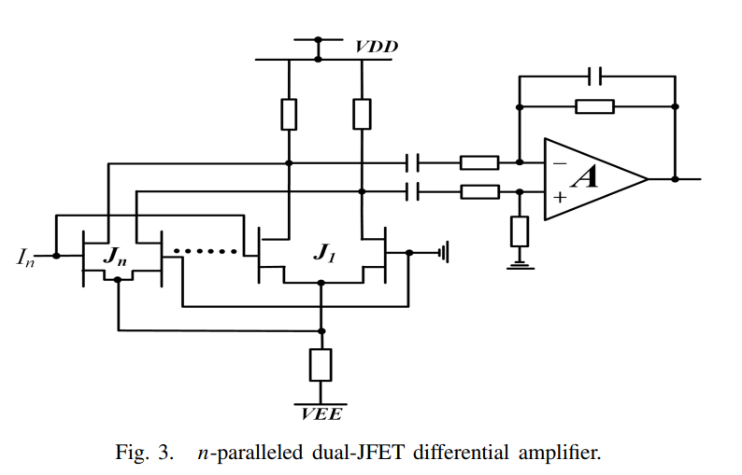
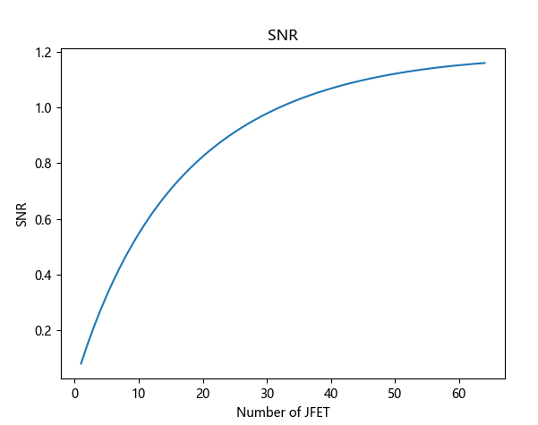
思路2
Shi H, Wang Y, Lin J. Optimal design of low-noise induction magnetometer in 1 mHz–10 kHz utilizing paralleled dual-JFET differential pre-amplifier[J]. IEEE Sensors Journal, 2016, 16(10): 3580-3586
TI，ADI的技术方案手册：
  https://www.ti.com.cn/cn/lit/an/zhcacd5/zhcacd5.pdf?ts=1710134574384
  https://www.analog.com/media/cn/analog-dialogue/volume-47/number-4/articles/tips-on-making-FETching-discrete-amplifier_cn.pdf

Slide 8
目录
1、空气芯线圈
2、磁芯线圈

Slide 9
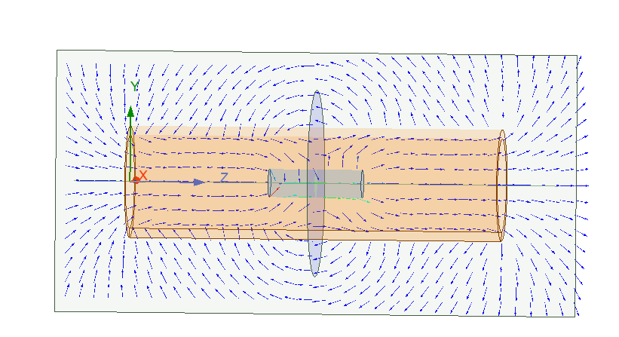
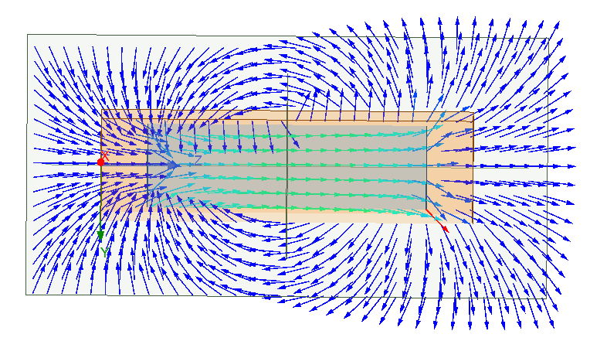
单芯结果
磁芯参数1
材料磁导率：4000
半径：4.5cm
高度：30cm
结果：
中心有效磁导率计算值：12.35
中心有效磁导率仿真值：13.71
磁芯参数2
材料磁导率：4000
半径：1.5cm
高度：10cm
结果：
中心有效磁导率计算值：12.35
中心有效磁导率仿真值：14.83
对于单芯线圈，仿真得到的有效磁导率和仿真结果基本符合

Slide 10
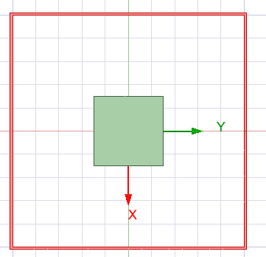
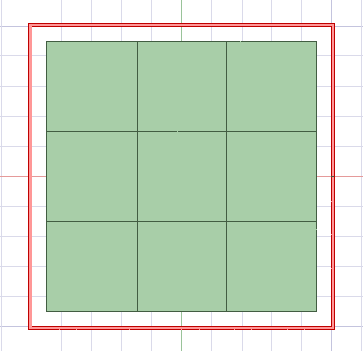
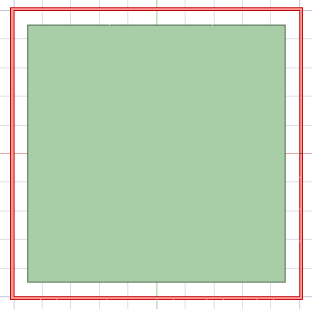
多芯结果
中心有效磁导率： 13.20713
中心有效磁导率： 3.896029
中心有效磁导率： 3.89778

